Slide 1
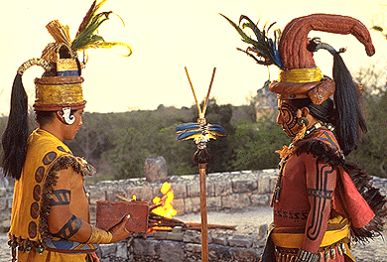
LA CIVILISATION MAYA
Exposé présenté par Pierre-Louis, Kaina et Timothée

Slide 2
VOUS AVEZ DIT MAYAS ?

Slide 3
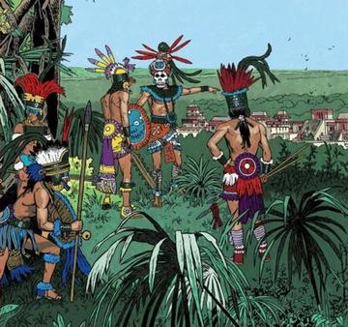
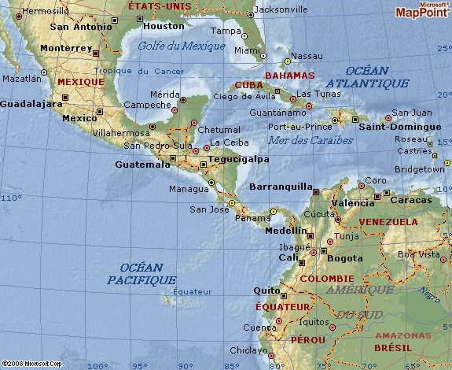
QUI SONT-ILS ?
Carte 1 - Amérique Centrale ou Mésoamérique
L’une des civilisations précolombiennes (avec les Incas et les Aztèques)

Slide 4
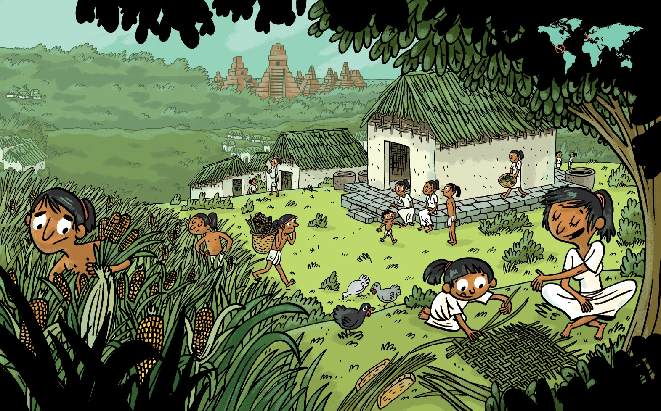
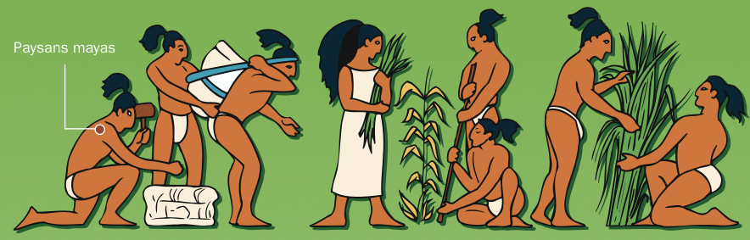
UNE SOCIÉTÉ ORGANISÉE

Slide 5
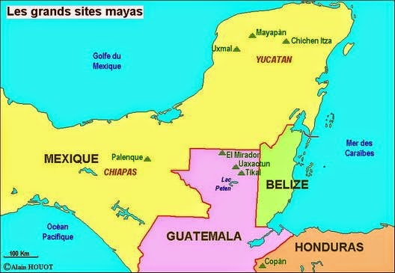
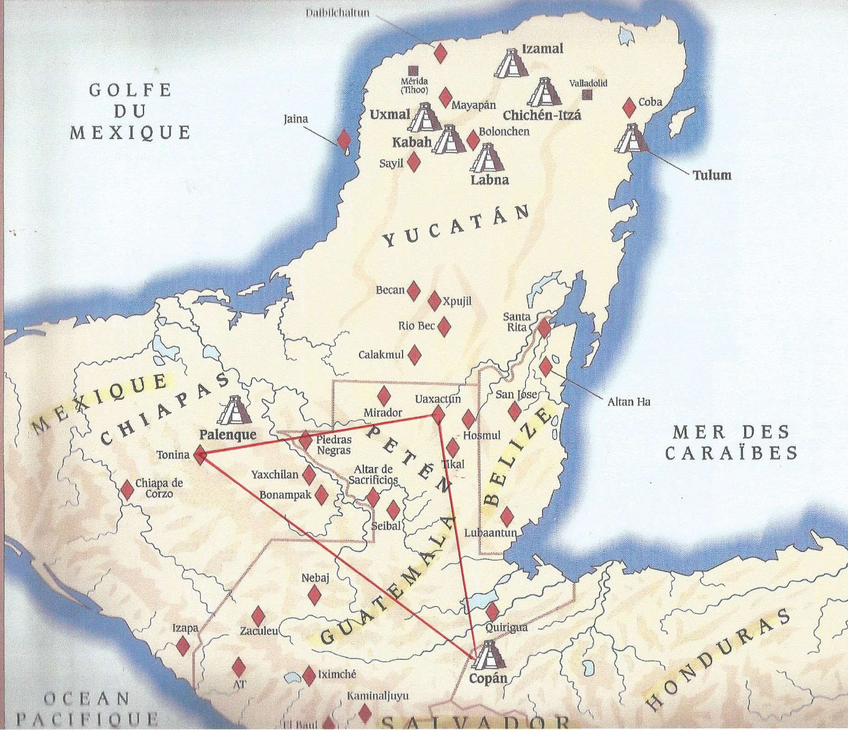
OU VIVAIENT-ILS ?
Les sites Mayas
340 000 km²
(~Allemagne)
3 sites majeurs à l’origine
Carte des sites à l’ère post-colombienne

Slide 6
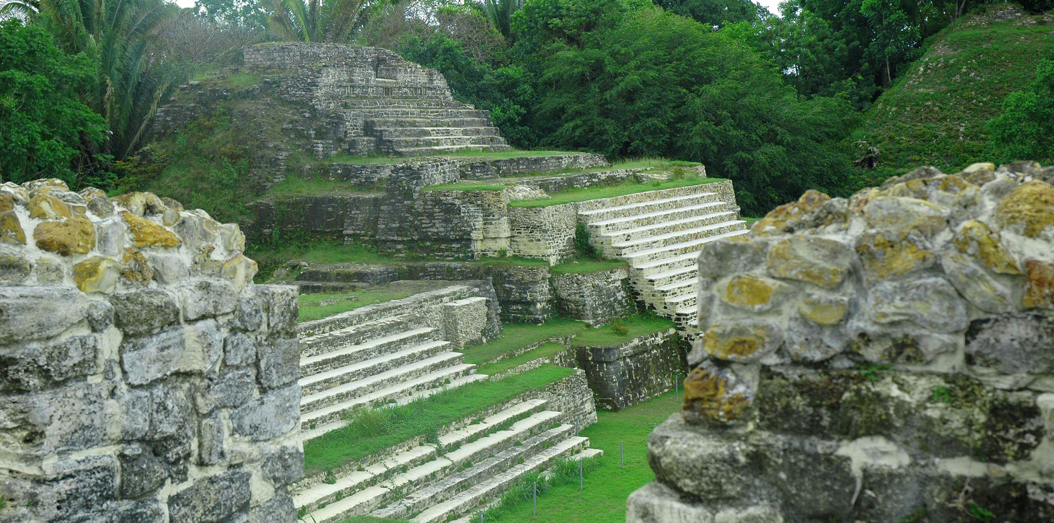
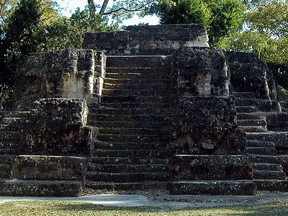
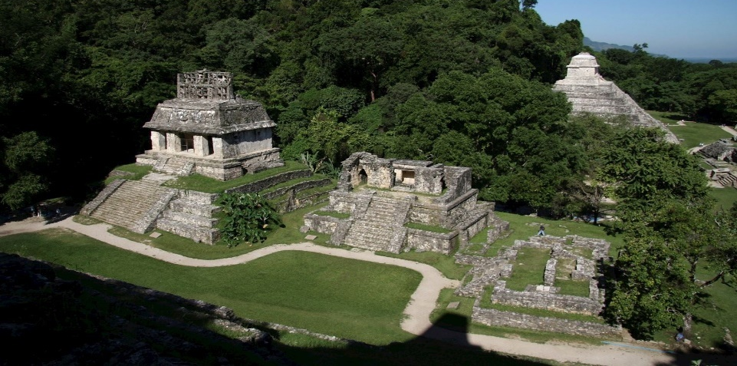
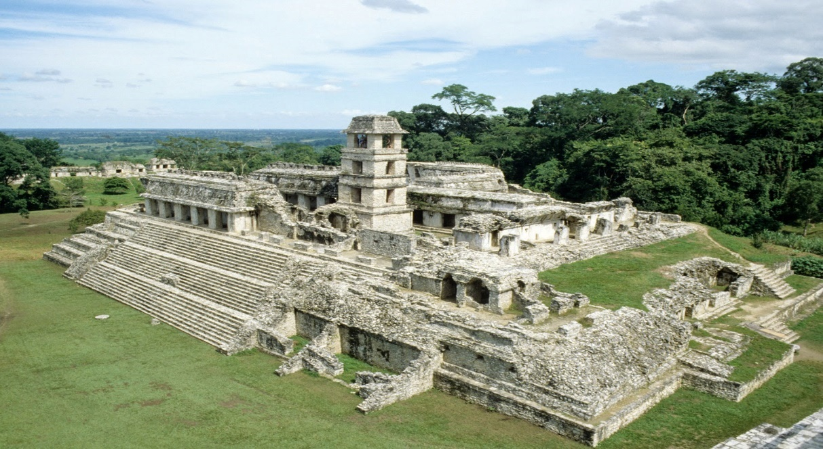
EXEMPLES DE CITÉS
Copán - Honduras
Palenque - Mexique
Uaxactún - Guatemala

Slide 7
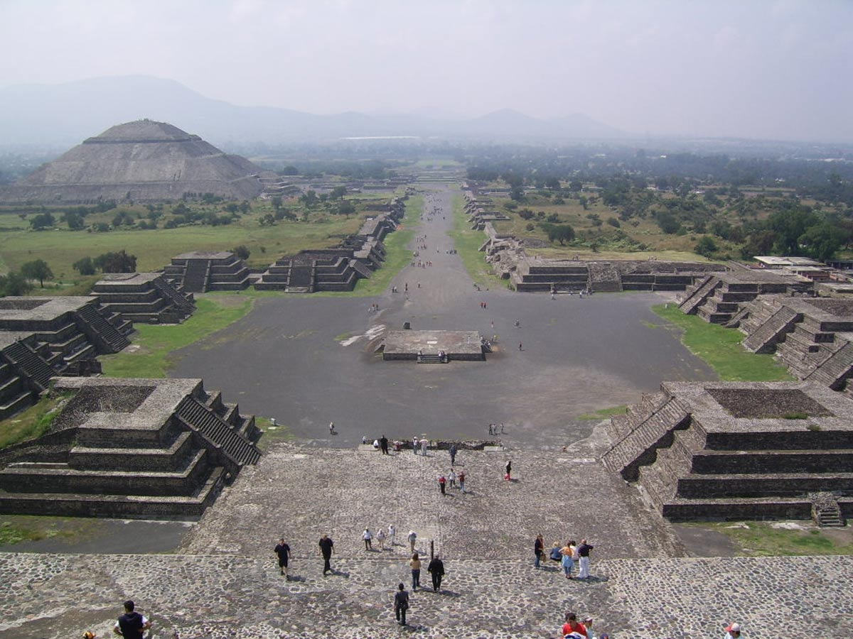
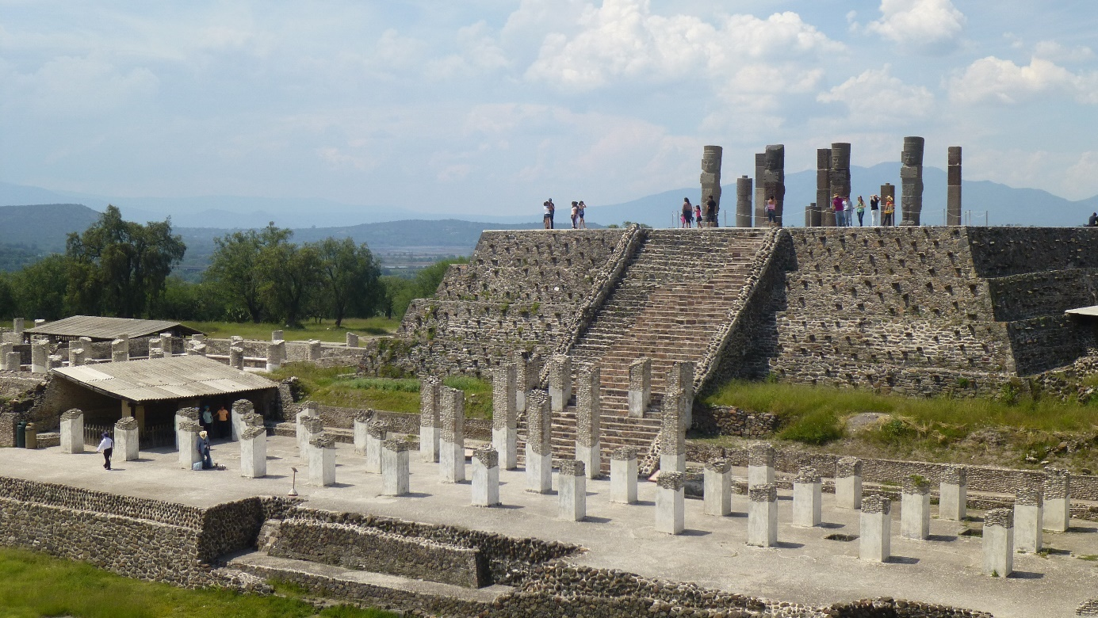
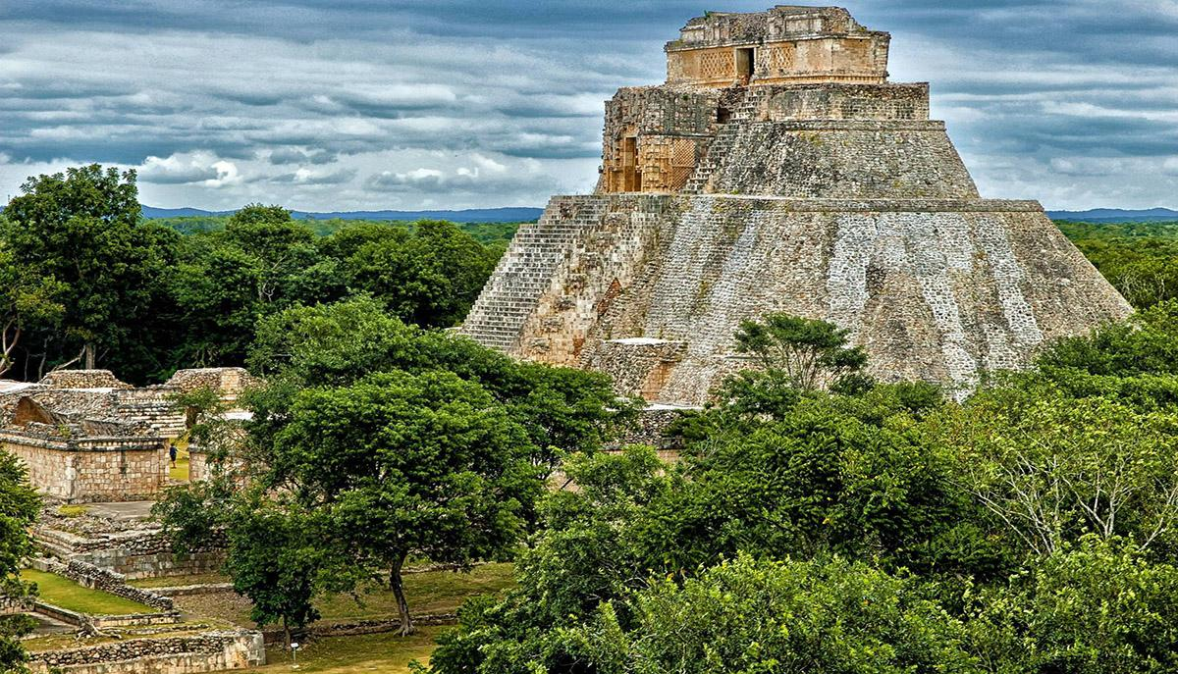
Teotihuacán
Tulum
Uxmal

Slide 8
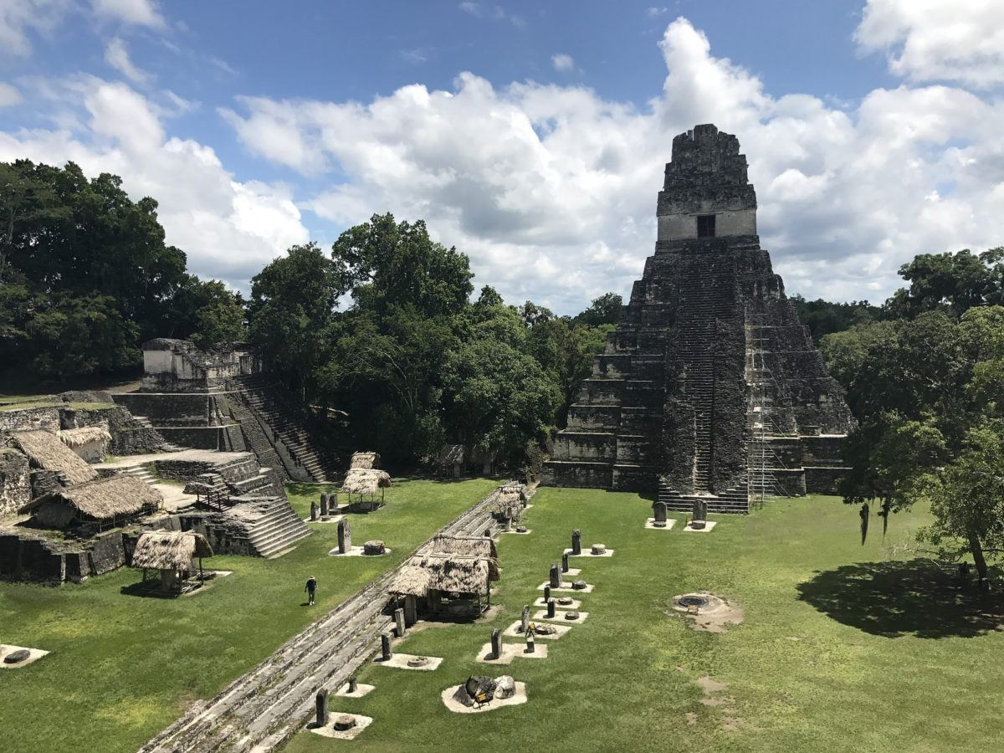
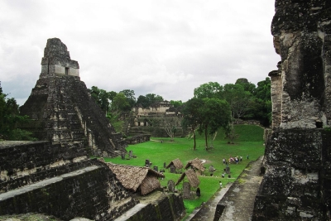
ZOOM SUR LA CITÉ DE TIKAL (GUATEMALA)
Des pyramides de 60 m de hauteur
50 000 paysans, artisans et esclaves (servant aussi de main d’œuvre comme bâtisseurs)
Le centre des cérémonies recouvert de stuc (matière blanche à base de chaux utilisée dans le bâtiment)
Le sol des temples peint en rouge (couleur du soleil et du sang)

Slide 9
QUAND ?
Des origines à aujourd’hui

Slide 10
LES APPORTS CULTURELS ET SCIENTIFIQUES DES MAYAS

Slide 11
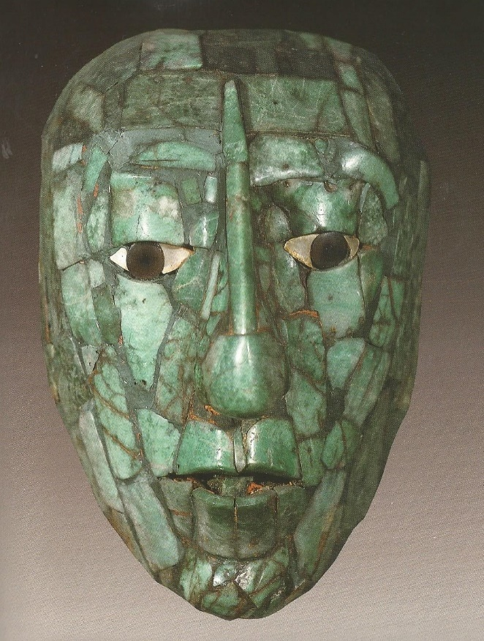
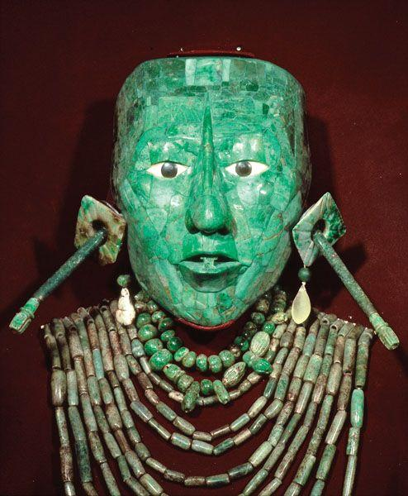
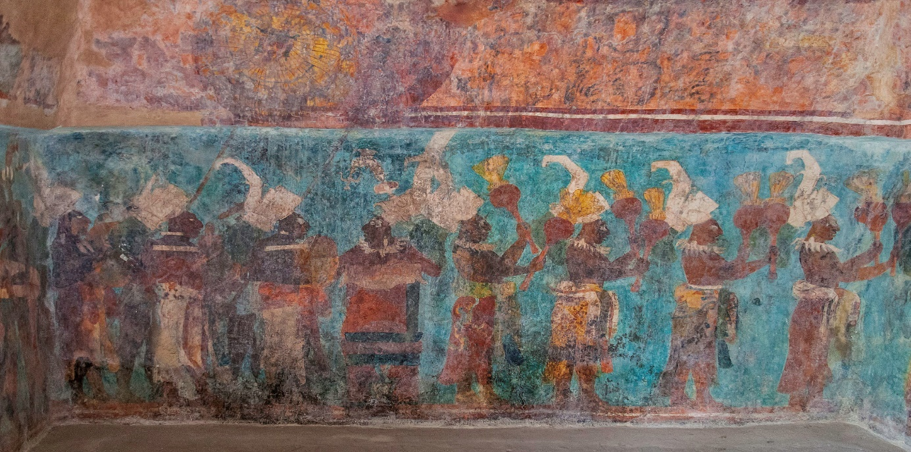
L’ART
Fresque murale de Bonampak, Mexique
Masques de jade, Palenque Mexique

Slide 12
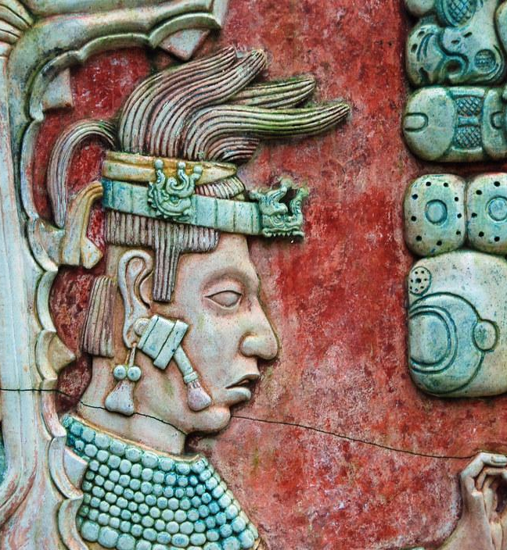
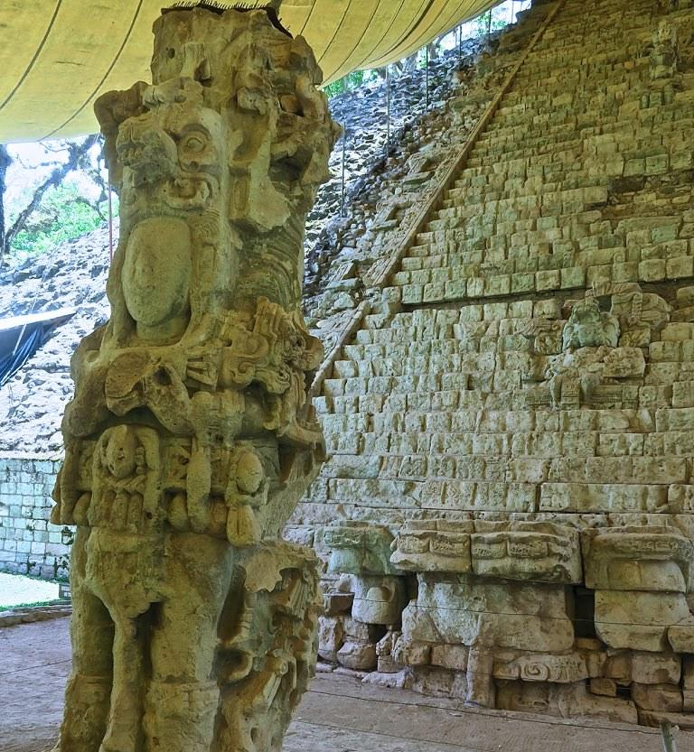
Statue du site de Copán
Détail d’une fresque de Palenque

Slide 13
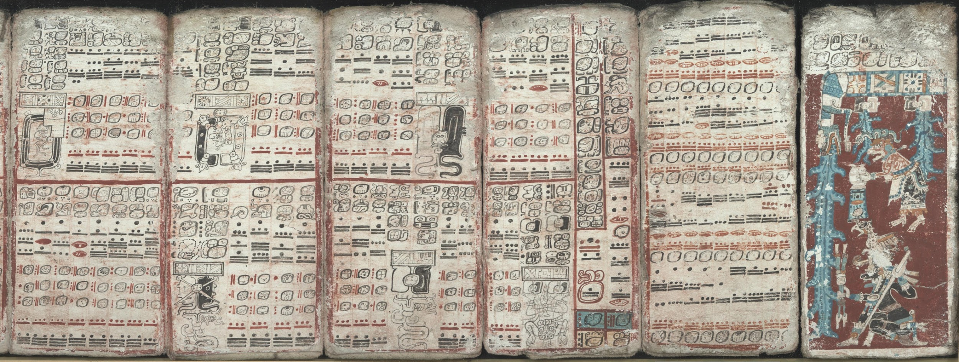
L'ÉCRITURE
Codex de Dresde : un codex maya de la région de Chichén Itzá (XII -XV siècle). Il est composé de 39 feuillets de papier végétal plié en accordéon. Chaque feuillet mesure 9 centimètres sur 20,5, pour une longueur totale de 3,56 mètres. Il est peint des deux côtés Carte 8

Slide 14
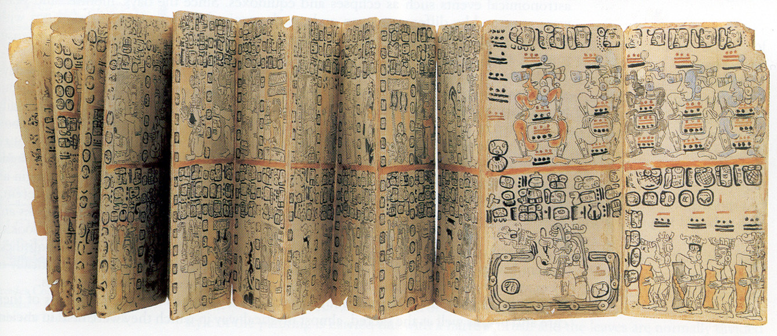
Codex Tro-Cortesianus : codex maya de la région de Campeche (XIIe - XVe siècle). Il est composé de 56 feuillets de papier végétal, pliés en accordéon, de 12,5 cm x 22,6 cm sur une longueur de 6,82 m. Carte 9

Slide 15
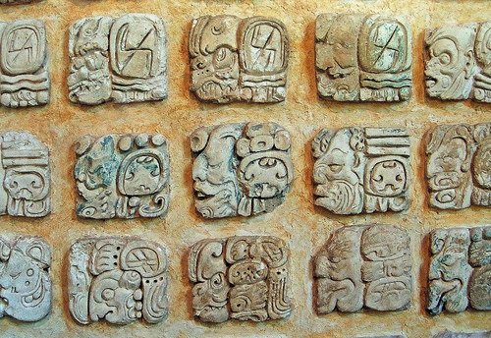
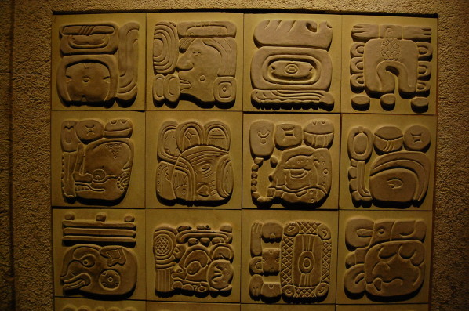
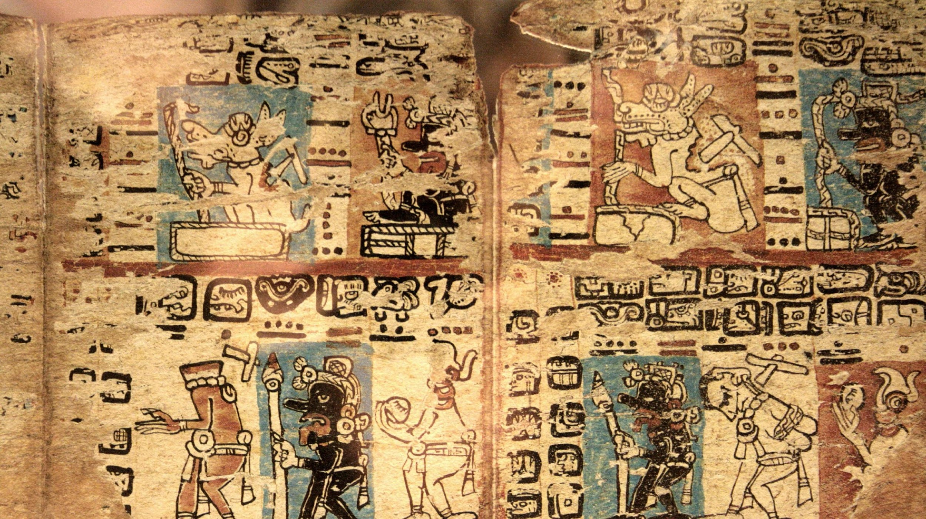
Ecriture maya: exemples de glyphes sur différents supports. Carte 10
800 signes différents appelés glyphes
vers 300 avant Jésus-Christ

Slide 16
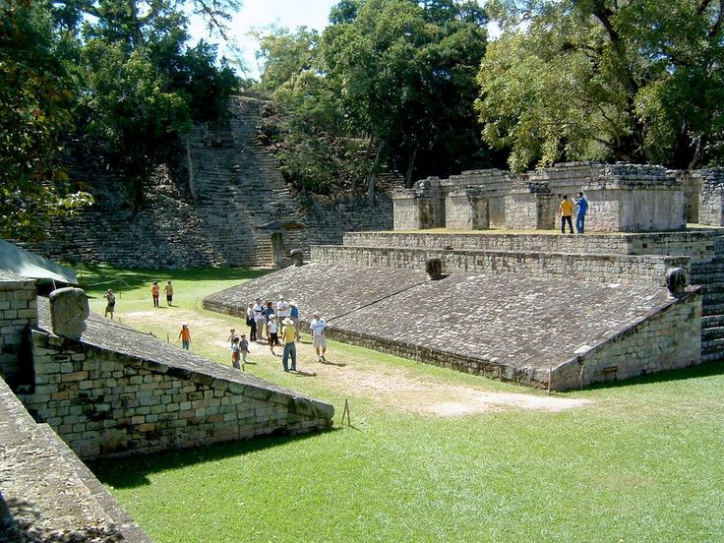
LES DIVERTISSEMENTS
Jeu de balle maya ou « pok-ta-pok »
Le terrain
Délimité par 2 terrasses, il a la forme d'un I majuscule dont les grands côtés sont composés de murs inclinés
En haut de chaque mur, sur chaque plateforme se trouvait le public.
Le terrain représentait l’Univers, et la balle, le Soleil.
En son centre, sur chacun des deux côtés trônaient deux immenses anneaux de pierre à cinq mètres de hauteur dans lesquels la balle de caoutchouc (de 15 à 20 cm de diamètre !) nommée Kik devait passer.
Site de Copán

Slide 17
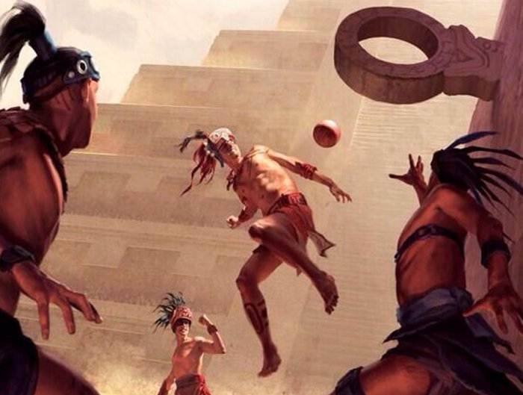
Jeu de balle maya ou « pok-ta-pok » - suite
Les règles du jeu
Chaque équipe de 2 à 12 joueurs devait se renvoyer la balle par l’anneau de pierre en employant selon les régions : les hanches, coudes, genoux où parfois les parties extérieures de la main et sans laisser tomber la balle par terre.
Les déplacements de la balle qui monte et retombe au cours du jeu mimaient la course du Soleil.
Les parties se déroulaient en fonction du calendrier astronomique maya (pour implorer et de satisfaire les dieux).

Slide 18
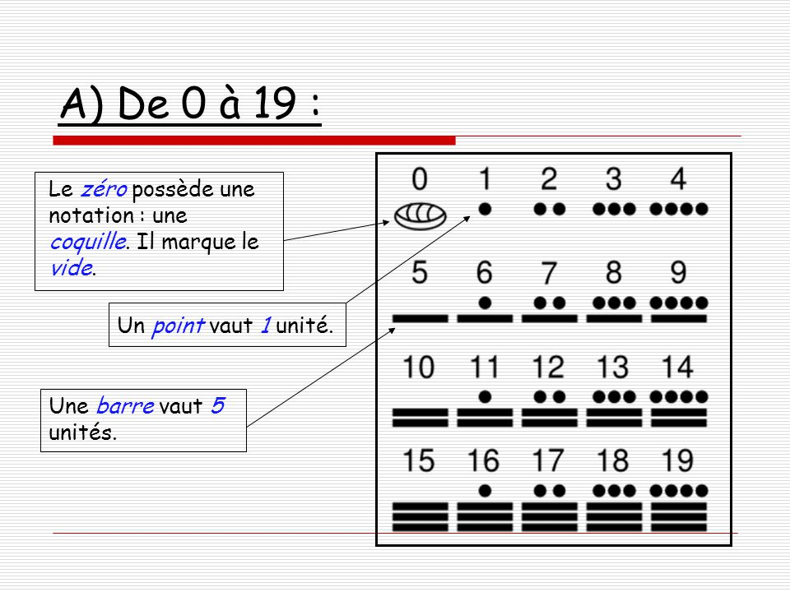
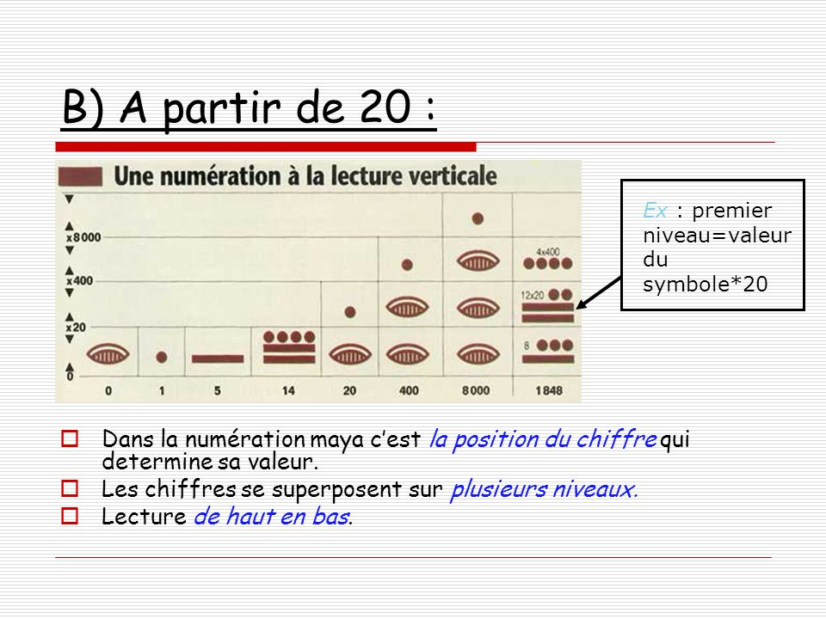
LA NUMÉRATION MAYA
Base 20
Carte 12

Slide 19
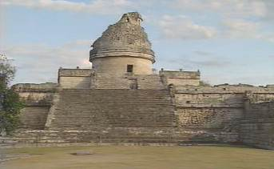
L’ASTRONOMIE
De grands astronomes
Observation du ciel via des ouvertures façonnées pour pouvoir voir le déplacement des astres et des planètes.
Prédiction des évènements comme les éclipses à la seconde près !!!
Caracol signifie l'escargot, à cause de sa forme et du trajet en colimaçon, qui permet d'accéder au sommet.
Ses murs indiquent la ligne de visée qui divise respectivement les positions du coucher du Soleil et de la Lune à l'équinoxe de printemps.
Observatoire "El Caracol" de Chichen-Iza, situé au Yucatan.

Slide 20
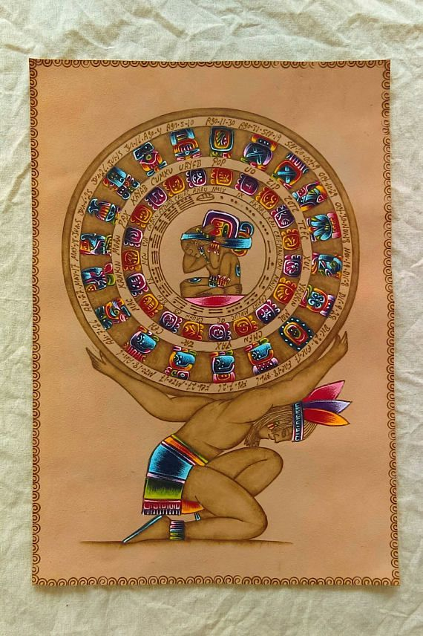
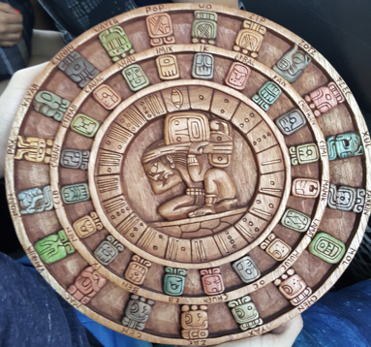
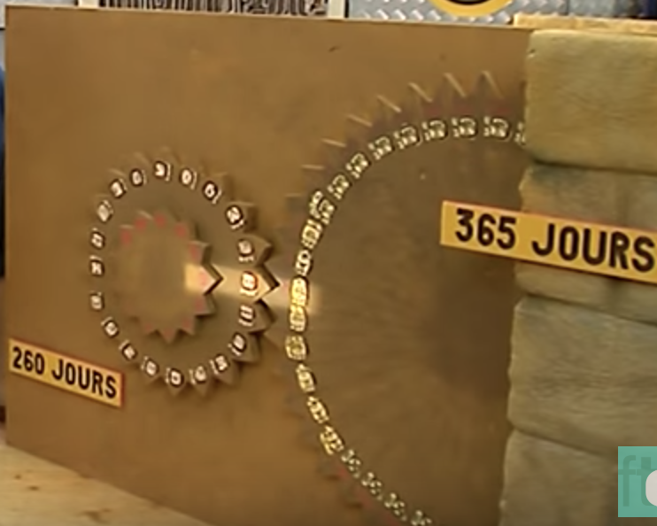
Des calendriers
Un calendrier sacré cyclique sur 260 jours (13 mois de 20 jours)
Un calendrier solaire de 365 jours (équinoxes, solstices). L'année solaire (haab) comporte 18 mois de 20 jours chacun, et un 19ème de 5 jours. Ces mois s'appellent : Pop, Uo, Zip, Zotz, Tzec, Xul, Yaxkin, Mol, Chen, Yax, Zac, Ceh, Mac, Kankin, Moan, Pax, Kayab, Cumbu et Uayeb.
Synchronisation des 2 calendriers
Calendrier Maya de Chichén Itzá

Slide 21
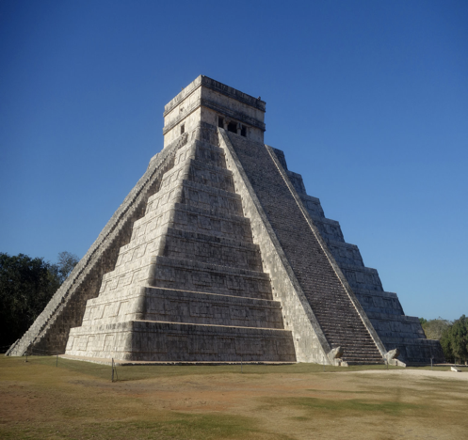
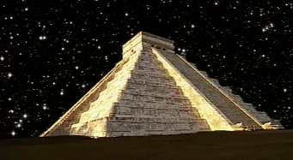
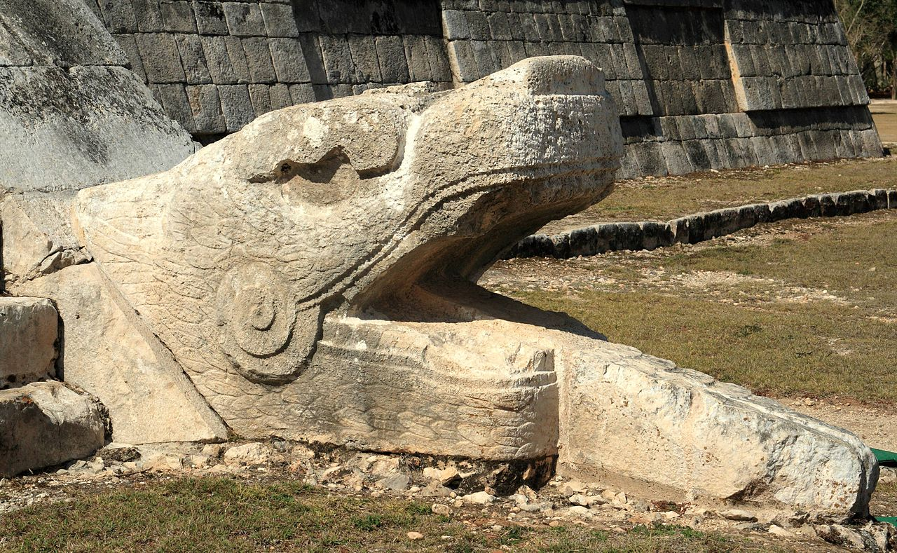
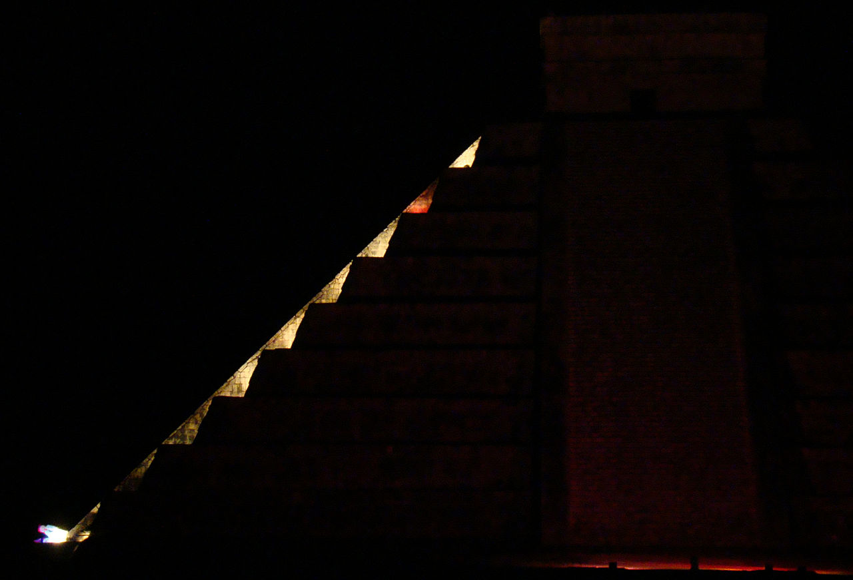
L’ARCHITECTURE
Les pyramides : montagnes qui permettaient aux rois et prêtres de communiquer symboliquement avec les dieux.
Elles abritaient aussi des tombes le plus souvent royales (dans le temple)
Utilisation des connaissances astronomiques pour créer des jeux de lumières lors des solstices
temple
Sculpture de Kukulcán, le dieu serpent à plumes maya
Face Nord Pyramide de Kukulcán Chichén-Itzá
Exemple de jeu de lumière

Slide 22
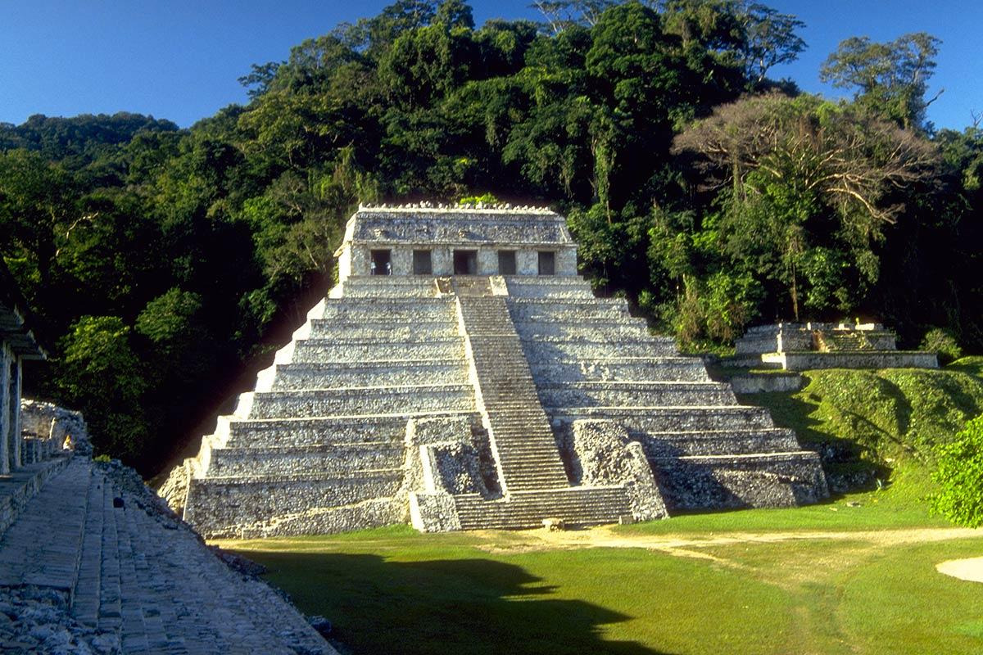
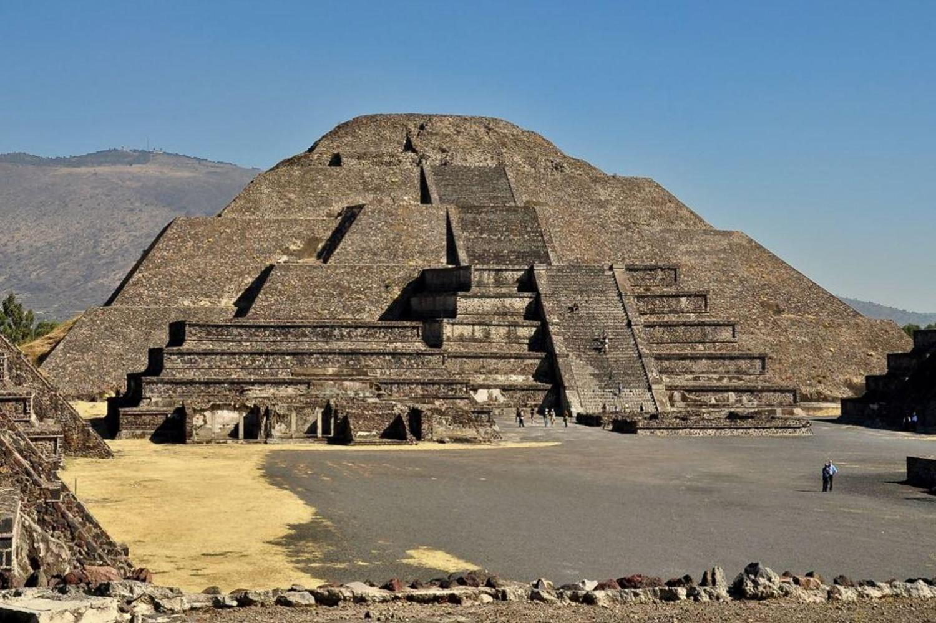
Teotihuacán
Palenque

Slide 23
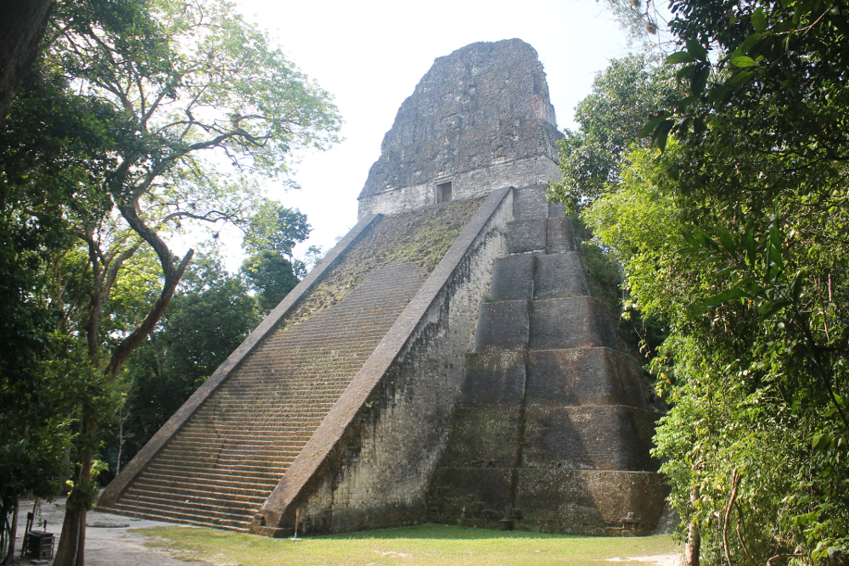
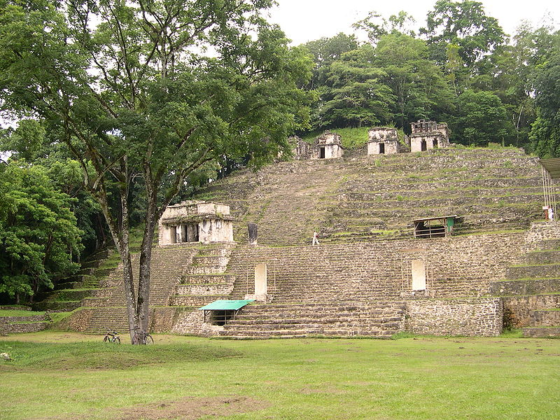
Tikal
Bonampak

Slide 24
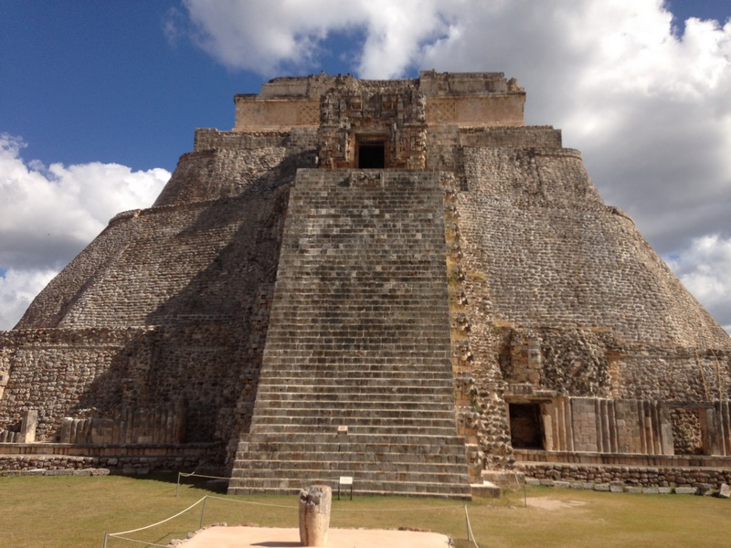
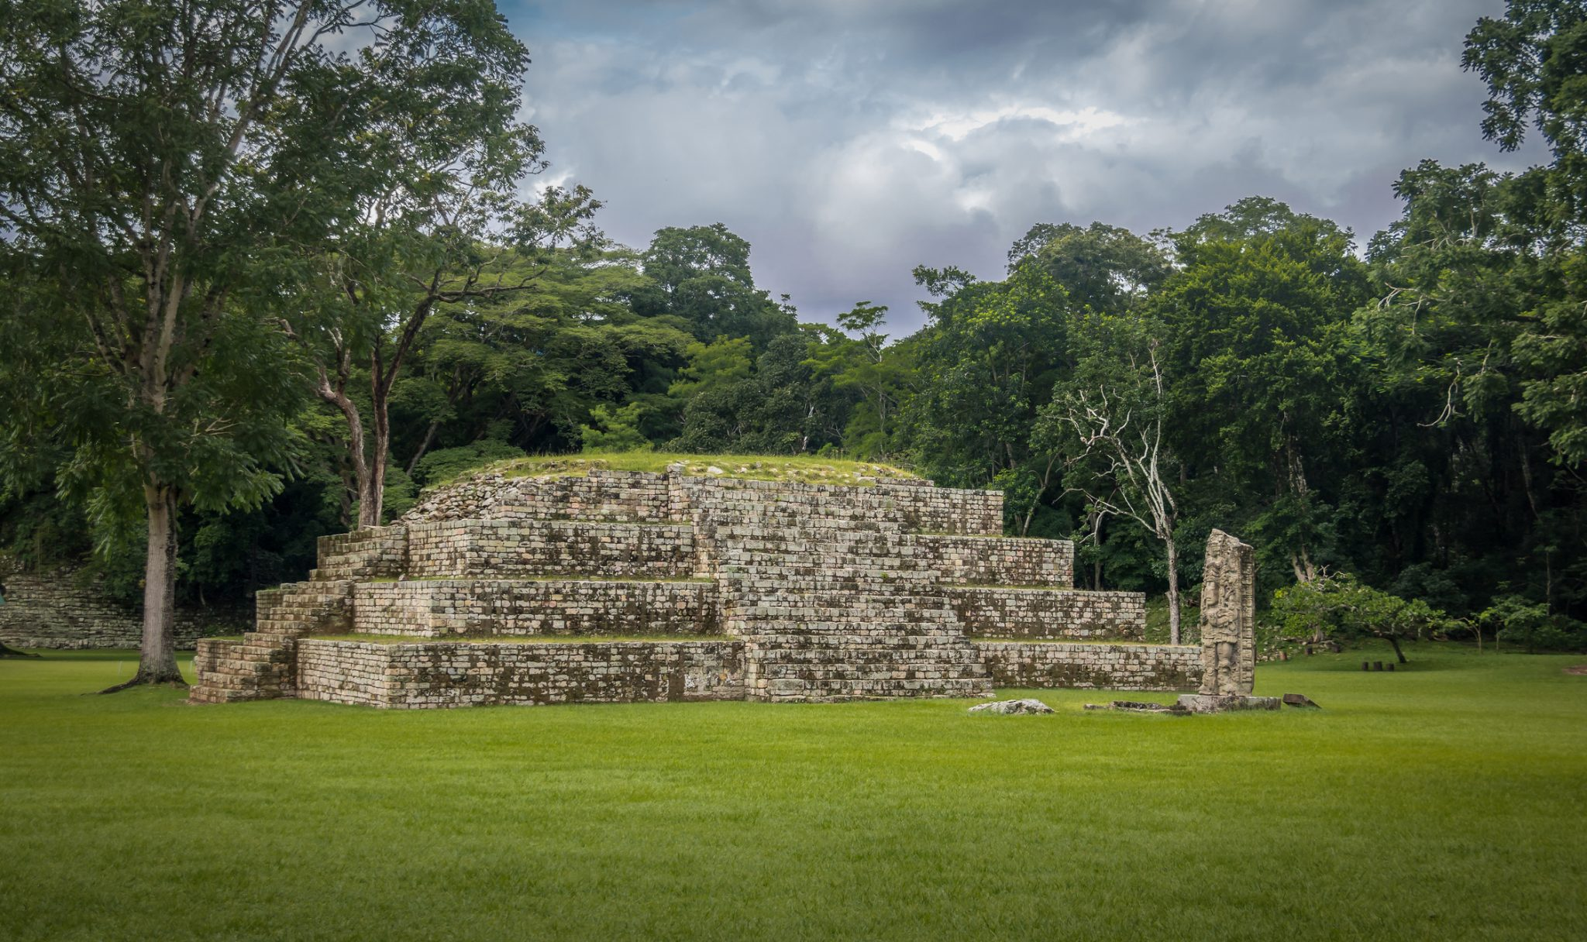
Uxmal
Ruines de Copán

Slide 25
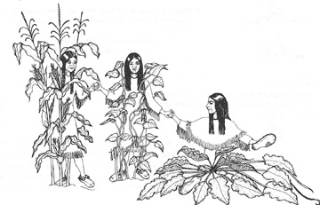

AGRICULTURE
Culture des trois sœurs et de bien d’autres compagnes = étape d’un cycle agroforestier complexe appelé « Milpa »
haricot
maïs
courge
Les trois soeurs amérindiennes
Variété de maïs

Slide 26
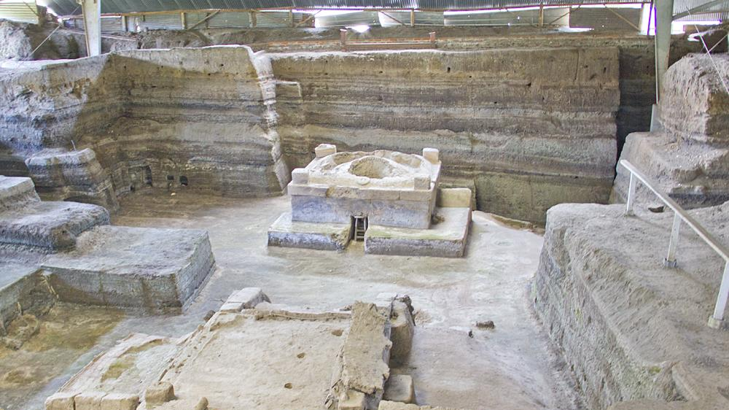
Ville ensevelie de Cerén Carte 18

Slide 27
L’EFFONDREMENT DE LA CIVILISATION MAYA

Slide 28
3 HYPOTHÈSES
Les années 750 à 1050 marquent l’effondrement des cités-États mayas et l'arrêt des constructions monumentales.
Plusieurs hypothèses avancées mais qui divisent les spécialistes.
La première hypothèse : des sécheresses et une surexploitation des sols
La deuxième hypothèse : décimée par une série de très puissants séismes, de fortes perturbations climatiques comme des ouragans ou des épidémies.
La troisième hypothèse : Augmentation trop rapide de la démographie (étude de la population)

Slide 29
QUIZZ

Slide 30
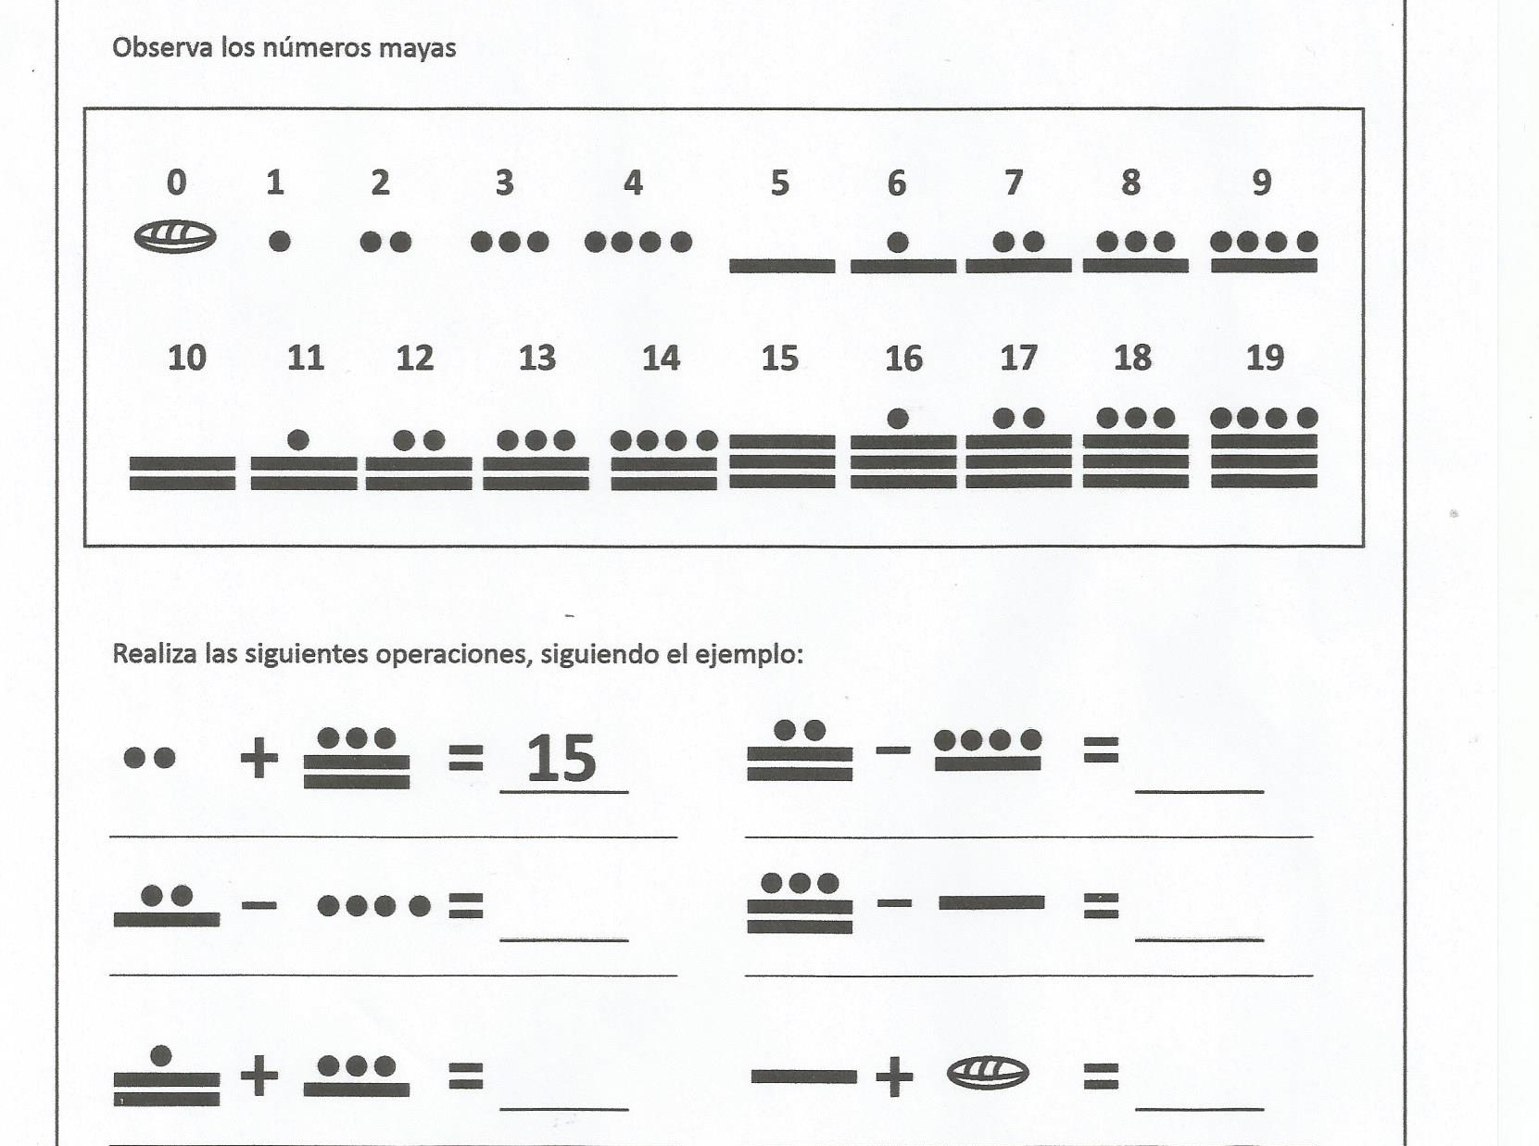
Exercice de mathématiques mayas Carte 20

